Slide 1

ВИКТОРИНА по ИЗО
для 1 группы

Slide 2
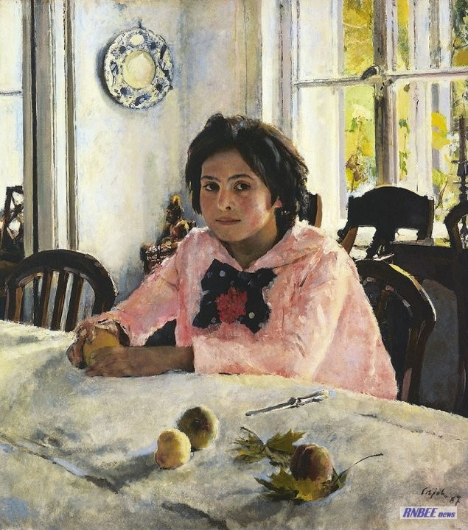
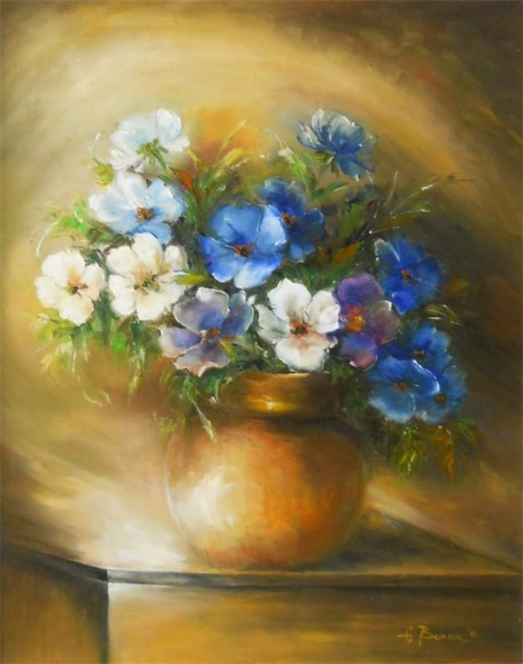
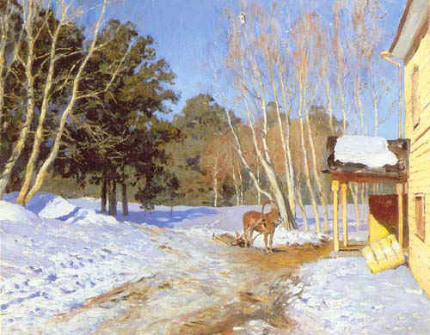
НАЗОВИТЕ ЖАНЫ ИЗОБРАЗИТЕЛЬНОГО ИСКУССТВА
2
3
1

Slide 3
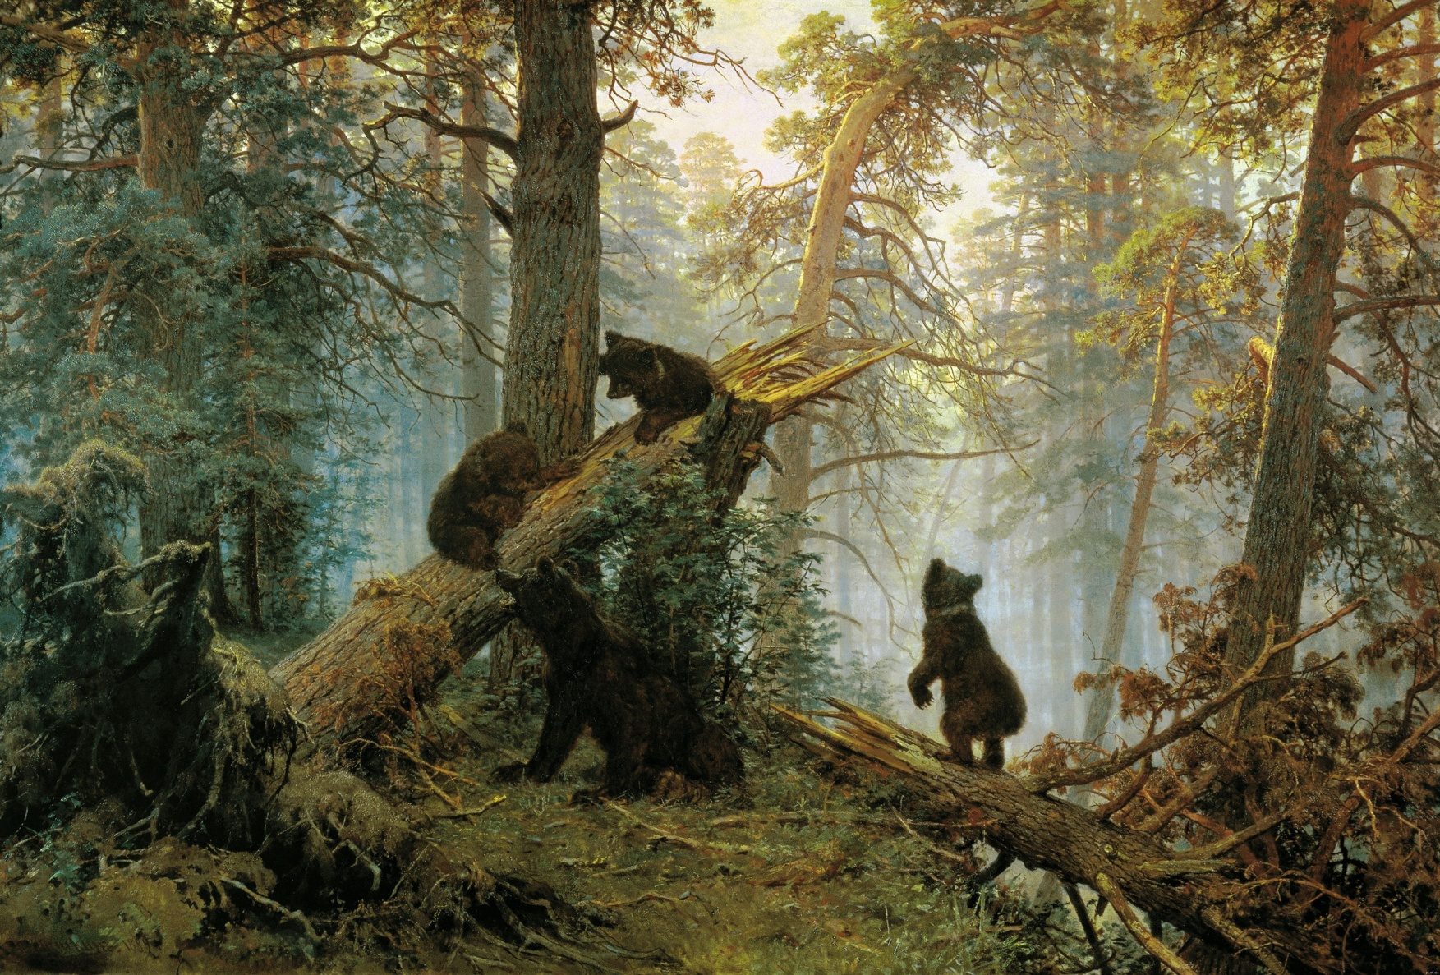

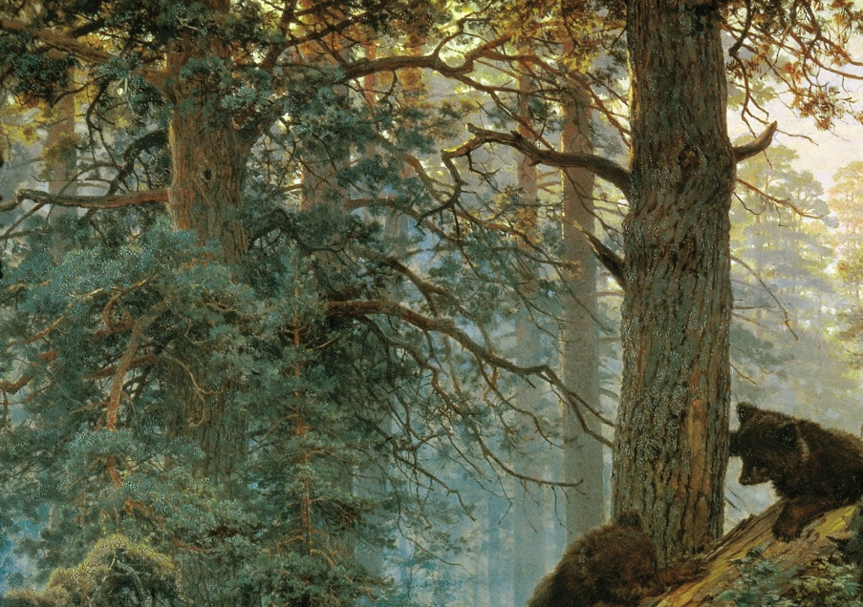
СОБИРИ КАРТИНУ
(как называется, кто автор?)

Slide 4

Разноцветная викторина
(допиши)
1. Какой цвет в радуге расположен между оранжевым и зелёным?
2. Какой цвет присутствует в названии стихотворения Н.А. Некрасова
«... шум»?
3. Какой цвет кожи у мультипликационного героя Шрека?
4. Какого цвета карточку показывает судья провинившемуся игроку в ходе футбольного матча?
5. Борода какого необычного цвета в сказке Шарля Перро была у знаменитого злодея?
6. Какого цвета стрелка компаса, указывающая на юг?
7. Какой цвет в радуге соседствует с красным?
8. Какого цвета шахматные фигуры у игрока, начинающего партию первым?
9. Какой цвет получается при смешении синего и красного?
10. Какого цвета волосы у Мальвины из «Золотого ключика»?
11. Цветы какого из этих растений не голубого цвета?
а) Василёк; б) Незабудка; в) Лютик;
12. Какой лентой принято перевязывать конверт с новорождённым мальчиком?
13. Как называют первую строку абзаца?
14. Что у белого медведя чёрное?

Slide 5
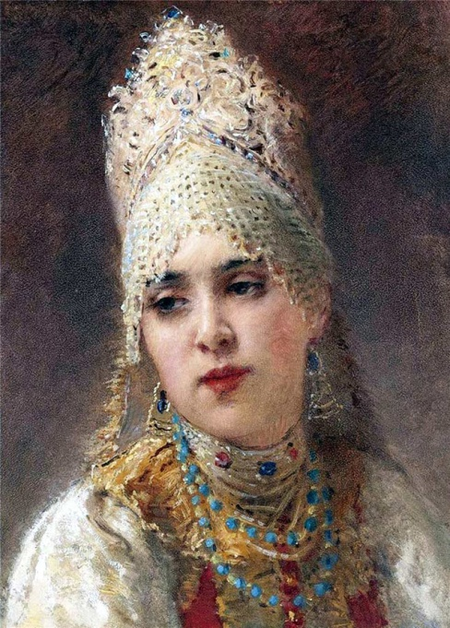
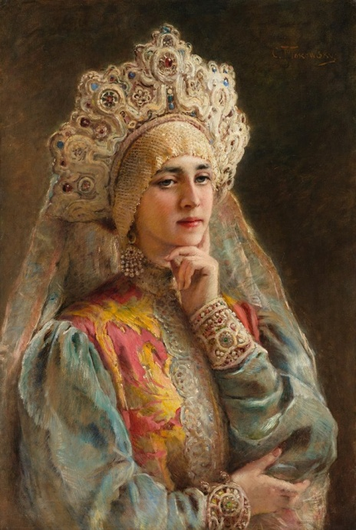
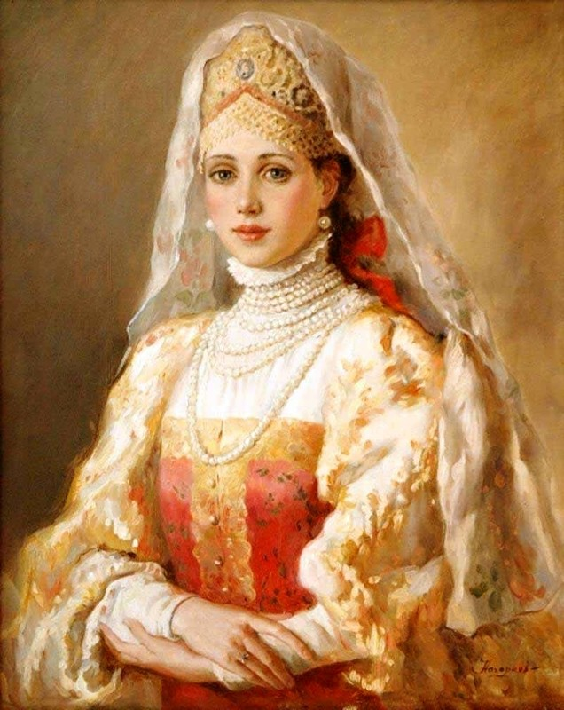
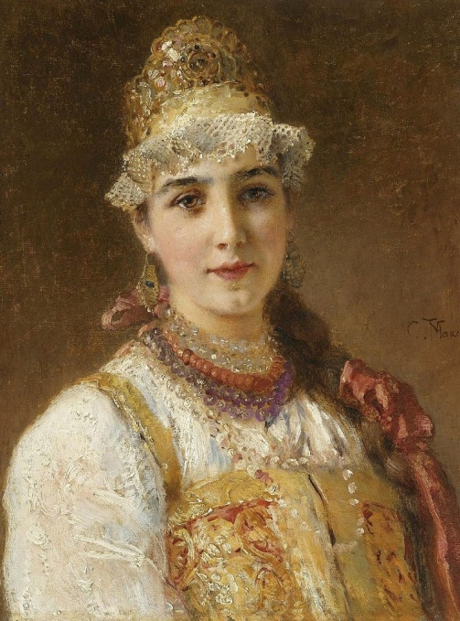
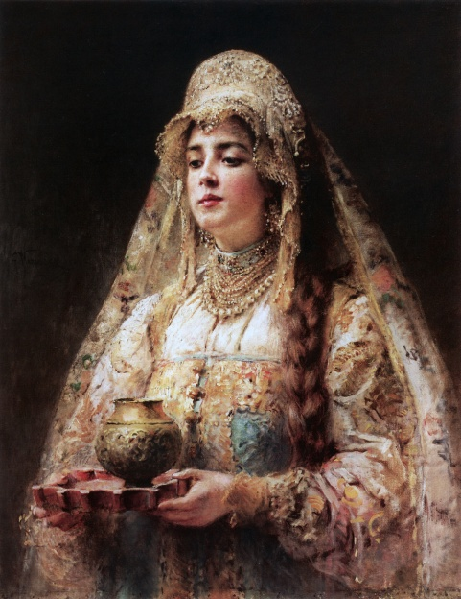
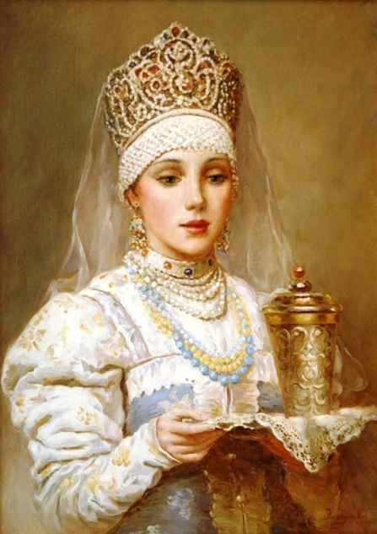
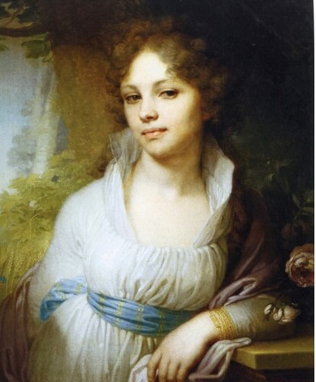
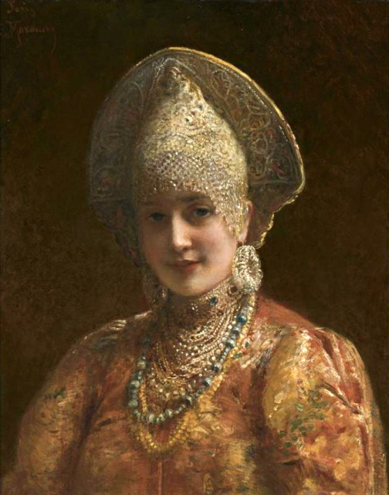
ВАМ НУЖНО УБРАТЬ ЛИШНЕЕ
(объяснить)

Slide 6
Найди пару
Задание. Составьте слова из слогов, находящихся в разных столбиках. Начальные слоги могут быть как в первом, так и во втором столбике.
берт рель
пас тра
бум лас
сть аль
тик каран
аква тель
ска ага
даш кра
бом моль
пали ки

